Slide 1

หน่วยการเรียนรู้ที่ 6
มาตราส่วน ทิศ สัญลักษณ์

Slide 2



1. สัญลักษณ์ในแผนที่ใช้
แทนสิ่งที่ปรากฏบนผิวโลก
ใช่
ไม่ใช่

Slide 3
2. ทิศในแผนที่ คือ เครื่องหมายที่บ่งบอกทิศทางของแผนที่นั้น ๆ
ใช่
ไม่ใช่

Slide 4
3. มุมแอซิมัท (azimuth)
วัดจากทิศเหนือหรือทิศใต้ทางทิศตะวันตกหรือทิศตะวันออก มีค่ามุม
ไม่เกิน 90 องศา
ใช่
ไม่ใช่

Slide 5
4. มาตราส่วนคําพูด
1 เซนติเมตร เท่ากับ 5 กิโลเมตร
ใช่
ไม่ใช่

Slide 6
5. สัญลักษณ์เส้น
แสดงข้อมูลที่เป็นลักษณะ
ของเขตพื้นที่
ใช่
ไม่ใช่

Slide 7

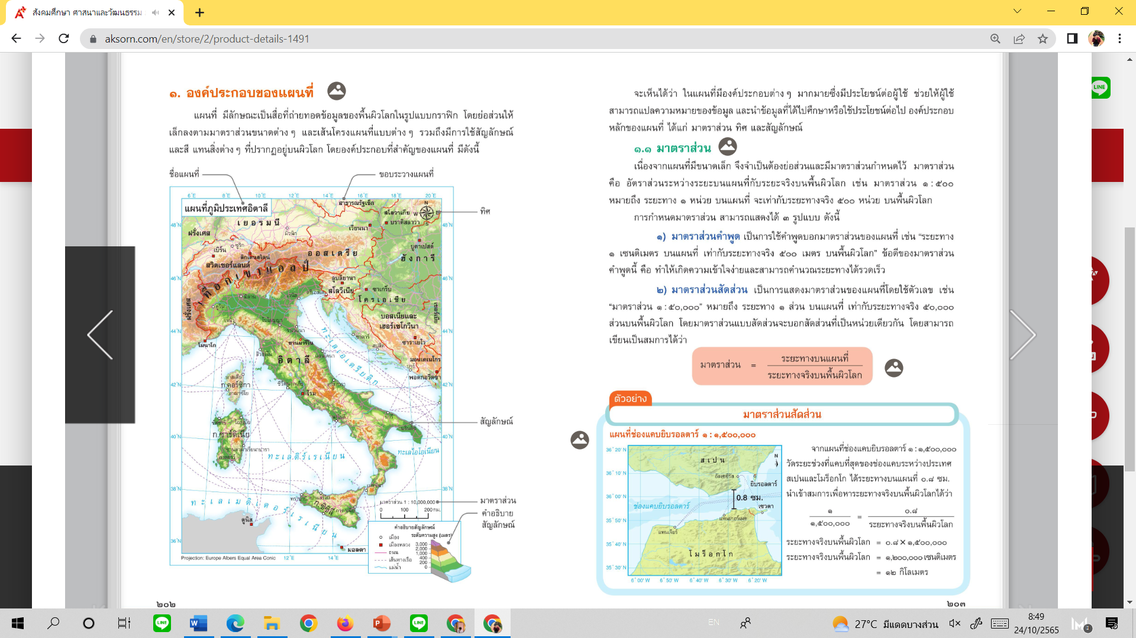
แผนที่
ชื่อแผนที่
บอกพื้นที่และข้อมูล
ที่แสดงในแผนที่นั้น ๆ
1
ทิศ
บอกทิศทางของแผนที่
กำหนดให้เป็นทิศเหนือเสมอ
แบ่งประเภทตามการใช้งานเป็น
แผนที่อ้างอิงและแผนที่เฉพาะเรื่อง มีองค์ประกอบ ดังนี้
5
สัญลักษณ์
แทนสิ่งที่ปรากฏบนผิวโลก
ตามตำแหน่งที่ตั้งต่าง ๆ
ขอบระวาง
บอกพื้นที่และข้อมูล
ที่แสดงในแผนที่นั้น ๆ
2
6
พิกัดภูมิศาสตร์
จุดที่ตัดกัน
ของค่าละติจูด
และค่าลองจิจูด
3
มาตราส่วน
อัตราส่วนระหว่างระยะบนแผนที่กับระยะจริงบนพื้นผิวโลก
7
เส้นโครงแผนที่
เส้นเมริเดียนและเส้นขนานละติจูดถ่ายทอดลักษณะทรงกลมของโลก
4
8
คำอธิบายสัญลักษณ์
อธิบายความสูงต่ำด้วยสี
แทนสัญลักษณ์ภูมิประเทศ

Slide 8


มาตราส่วน (Scale)
หมายถึง อัตราส่วนระหว่างระยะบนแผนที่กับระยะบนพื้นผิวโลก เช่น
1 เซนติเมตร ในแผนที่ เท่ากับ 50 กิโลเมตร
4 เซนติเมตร เท่ากับว่าระยะทางจริงคือ 200 กิโลเมตร

Slide 9
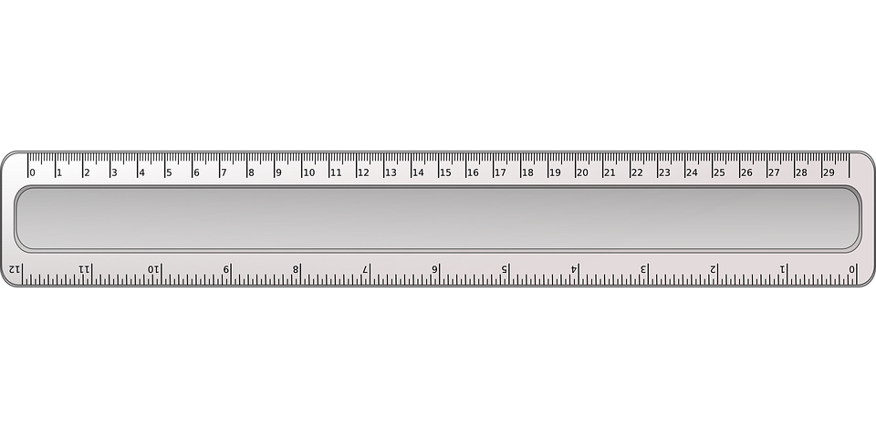




มาตราส่วน (Scale)
มาตราส่วนมี 3 รูปแบบ คือ
มาตราส่วนคําพูด
เช่น 1 เซนติเมตร เท่ากับ 5 กิโลเมตร
มาตราส่วนสัดส่วน
เช่น 1 : 50,000
โดยต้องเป็นหน่วยเดียวกันเสมอ
มาตราส่วนเส้น
1
50,000
มาตราส่วนทั้ง 3 รูปแบบ แปลความได้ว่า
ระยะทาง 1 เมตร บนแผนที่ เท่ากับ ระยะทาง 5 กิโลเมตร บนพื้นผิวโลก
ระยะทางบนแผนที่
มาตราส่วน =
ระยะทางจริงบนพื้นผิวโลก

Slide 10
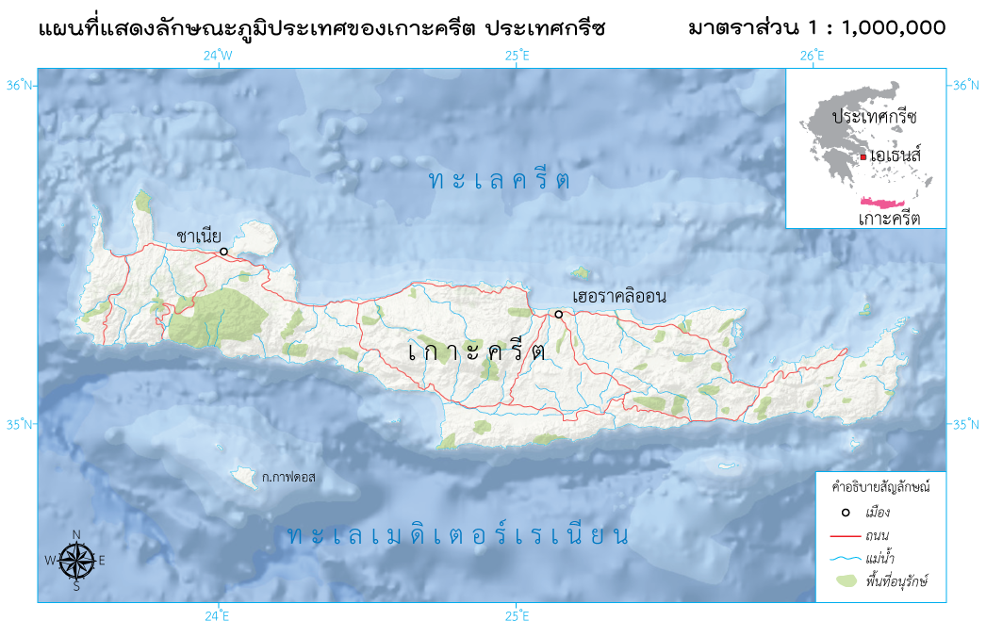
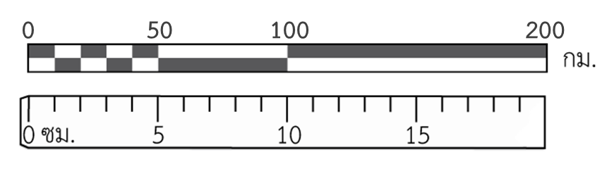
มาตราส่วน (Scale)
ตัวอย่าง การใช้มาตราส่วนสัดส่วน การวาดมาตราส่วนเส้นและการหาระยะทางในแผนที่
มาตราส่วนแผนที่
1 : 1,000,000
หมายความว่า
1 เซนติเมตร ในแผนที่เท่ากับ
1,000,000 เซนติเมตรบนพื้นโลก
เท่ากับ 10,000 เมตร
หรือเท่ากับ 10 กิโลเมตร
วาดเป็นมาตราส่วนบรรทัด ได้ดังนี้

Slide 11

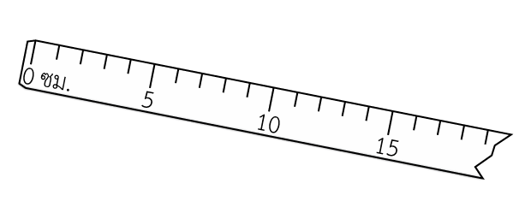
มาตราส่วน (Scale)
ตัวอย่าง การใช้มาตราส่วนสัดส่วน การวาดมาตราส่วนเส้นและการหาระยะทางในแผนที่
การหาระยะทางในแผนที่จากเมืองชาเนียห่างจากเมืองเฮอราคลิออน 12.5 ซม. ในแผนที่
หามาตราส่วนแผนที่ ได้ดังนี้
1
12.5
=
1,000,000
ระยะทางจริงบนพื้นผิวโลก
ระยะทางจริง
บนพื้นผิวโลก
cm.
12.5 x 1,000,000
=
cm.
12,500,000
=
m.
125,000
=
km.
125
=

Slide 12
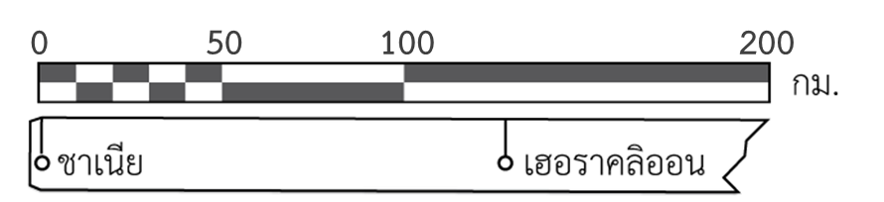
มาตราส่วน (Scale)
ตัวอย่าง การใช้มาตราส่วนสัดส่วน การวาดมาตราส่วนเส้นและการหาระยะทางในแผนที่
มาตราส่วนบรรทัด
หาระยะทางในแผนที่
โดยใช้ไม้บรรทัด
หรือเศษกระดาษวัดระยะ
ในแผนที่เพื่อนำมาเปรียบเทียบ
กับระยะมาตราส่วนเส้น
ได้ระยะทางประมาณ
125 กิโลเมตร

Slide 13
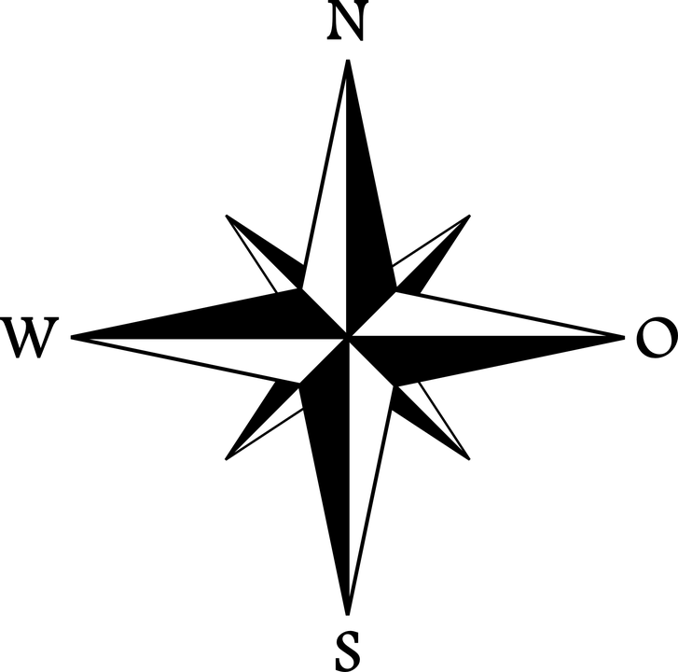

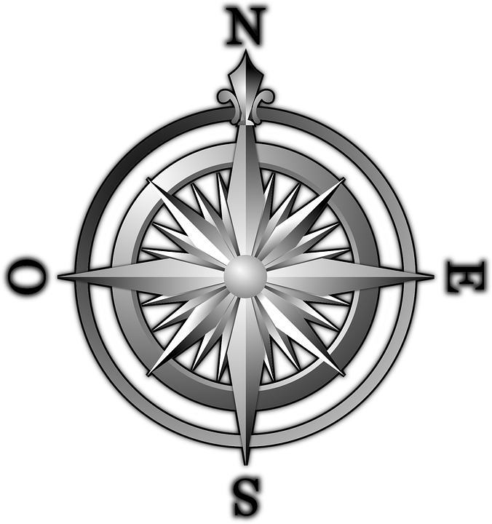


ทิศ (Direction)
ทิศในแผนที่
คือ เครื่องหมายที่บ่งบอกทิศทางของแผนที่นั้น ๆ โดยส่วนมากจะกำหนดให้ด้านบนของแผนที่เป็นทิศเหนือ เพื่อได้ง่ายต่อความเข้าใจและสะดวกต่อการใช้งาน
โดยมีเครื่องหมายแสดงทิศเหนือหลากหลายรูปแบบ เช่น

Slide 14




ทิศ (Direction)
ทิศที่ใช้ในแผนที่ที่ใช้วัด คือ ทิศเหนือ มี 3 ประเภท ดังนี้
ทิศเหนือกริด
(grid north)
แนวทิศเหนือตามเส้นกริดทางดิ่งของระบบเส้นโครงแผนที่
ทิศเหนือแม่เหล็ก
(magnetic north)
แนวที่ปลายเข็มทิศชี้ไปในทิศทางที่เป็น
ขั้วเหนือแม่เหล็กโลก ส่วนลูกศรครึ่งซีกแสดงถึงทิศทาง
ของทิศเหนือแม่เหล็กที่บ่ายเบนไปจากทิศเหนือจริง
ทิศเหนือจริง
(true north) แนวตามเส้นเมริเดียน
ที่ชี้ไปยังขั้วโลกเหนือ

Slide 15
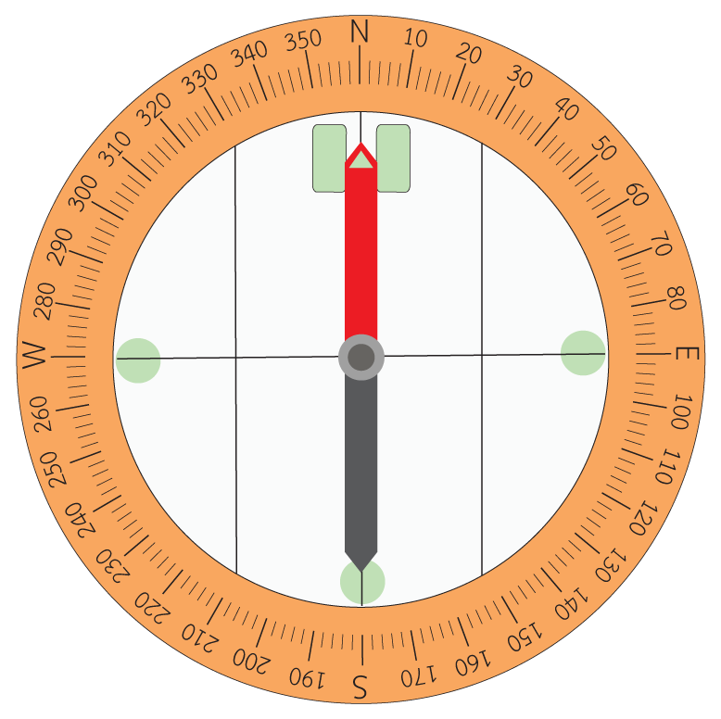
ทิศ (Direction)
การเรียกมุมของทิศในแนวราบ มี 2 แบบ
1.มุมแอซิมัท (azimuth)
วัดจากทิศเหนือไปตามเข็มนาฬิกา มีค่ามุมไม่เกิน 360 องศา
D
A
ตัวอย่าง
N
ทิศเหนือ
0 องศา
ทิศตะวันออก
90 องศา
ทิศตะวันตก
270 องศา
ทิศใต้
180 องศา
A
ทำมุมแอซิมัท
40° กับแนวทิศเหนือ
ทำมุมแอซิมัท
120° กับแนวทิศเหนือ
ทำมุมแอซิมัท
235° กับแนวทิศเหนือ
ทำมุมแอซิมัท
350° กับแนวทิศเหนือ
E
B
W
C
S
D
B
C

Slide 16

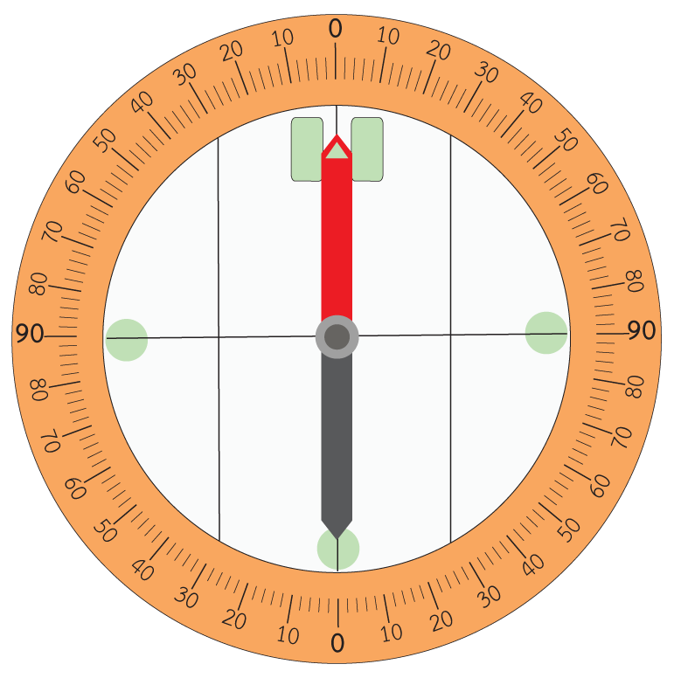
ทิศ (Direction)
การเรียกมุมของทิศในแนวราบ มี 2 แบบ
2. มุมแบริง (bearing)
วัดจากทิศเหนือหรือทิศใต้ทางทิศตะวันตกหรือทิศตะวันออก มีค่ามุมไม่เกิน 90 องศา
D
ตัวอย่าง
N
ทิศเหนือ
0 องศา
ทิศตะวันออก
90 องศา
ทิศตะวันตก
90 องศา
ทิศใต้
0 องศา
A
A
ทำมุมแบริง
N 50° E
ทำมุมแบริง
S 45° E
ทำมุมแบริง
S 30° W
ทำมุมแบริง
N 20° W
E
B
W
C
S
D
B
C

Slide 17
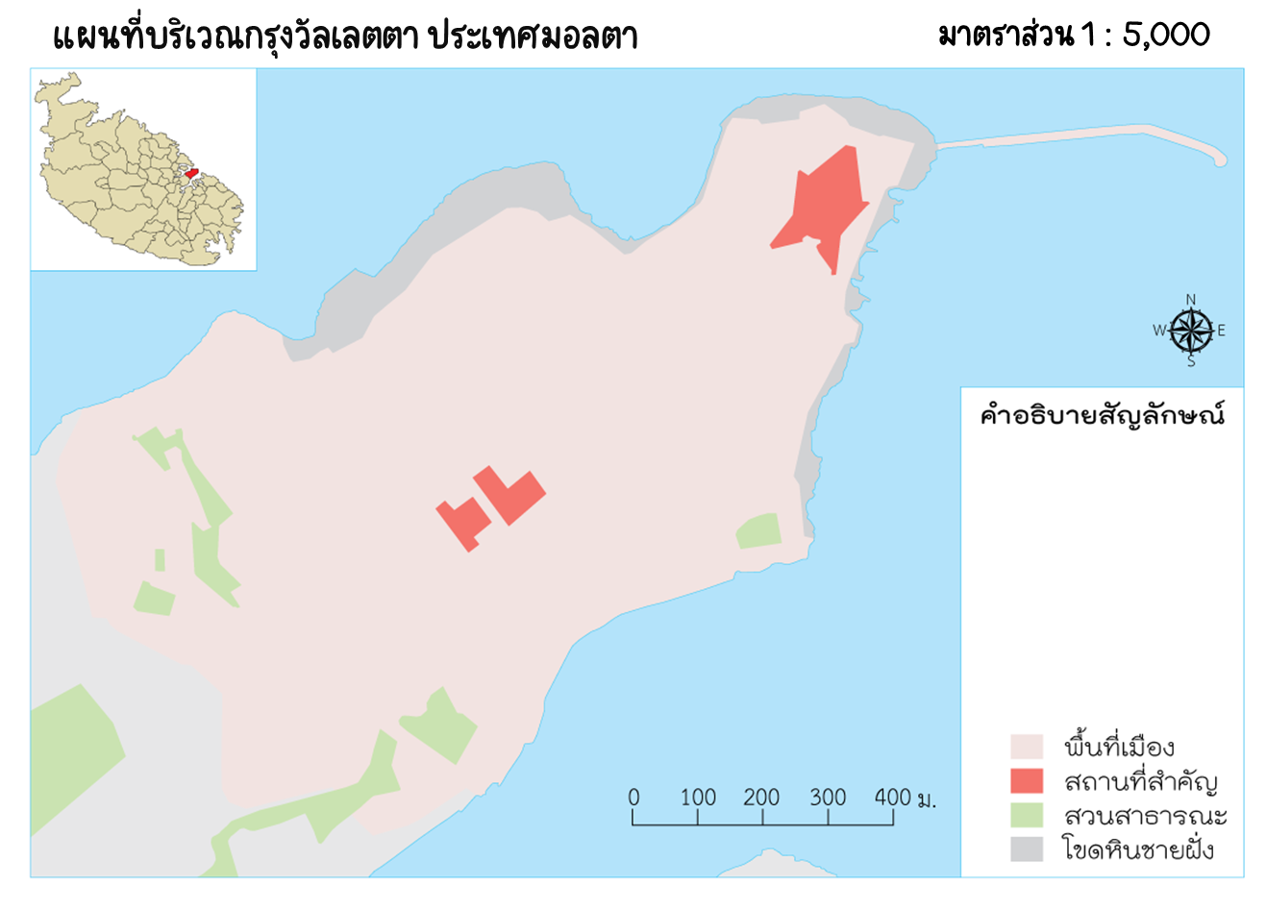
สัญลักษณ์ (Symbol)
คือ เครื่องหมายที่กำหนดขึ้นเพื่อใช้ในแผนที่แทนของจริง
1
สัญลักษณ์พื้นที่
แสดงข้อมูลที่เป็นลักษณะของเขตพื้นที่ เช่น
พื้นที่เมือง
พื้นที่สถานที่สำคัญ
พื้นที่สวนสาธารณะ
พื้นที่โขดหินชายฝั่ง

Slide 18
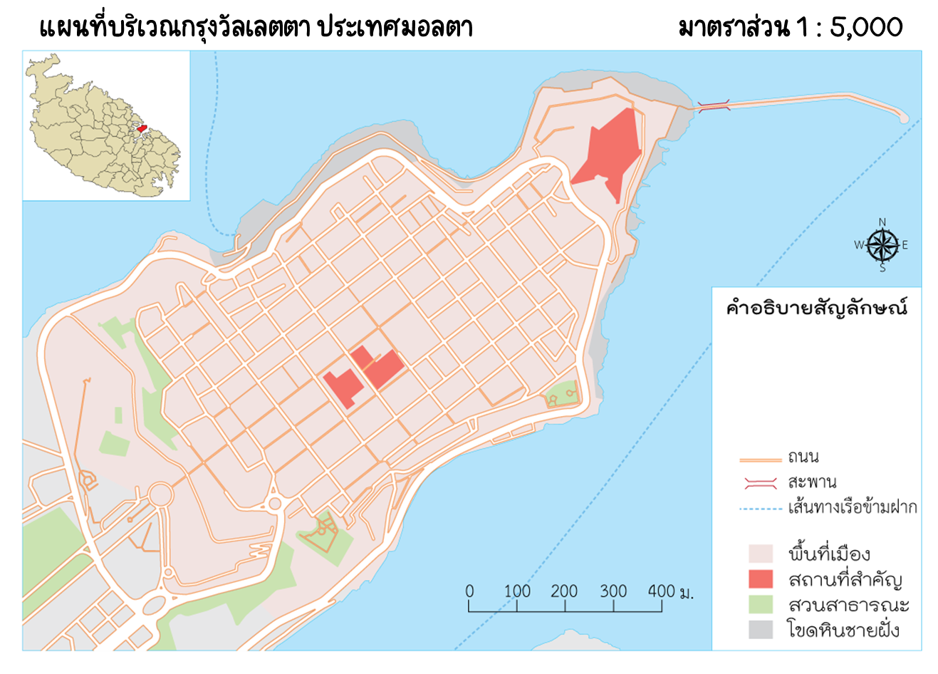
สัญลักษณ์ (Symbol)
คือ เครื่องหมายที่กำหนดขึ้นเพื่อใช้ในแผนที่แทนของจริง
2
สัญลักษณ์เส้น
แสดงข้อมูลที่เป็นลักษณะของเส้นทาง เช่น
ถนน
สะพาน
เส้นทางเรือข้ามฝาก

Slide 19
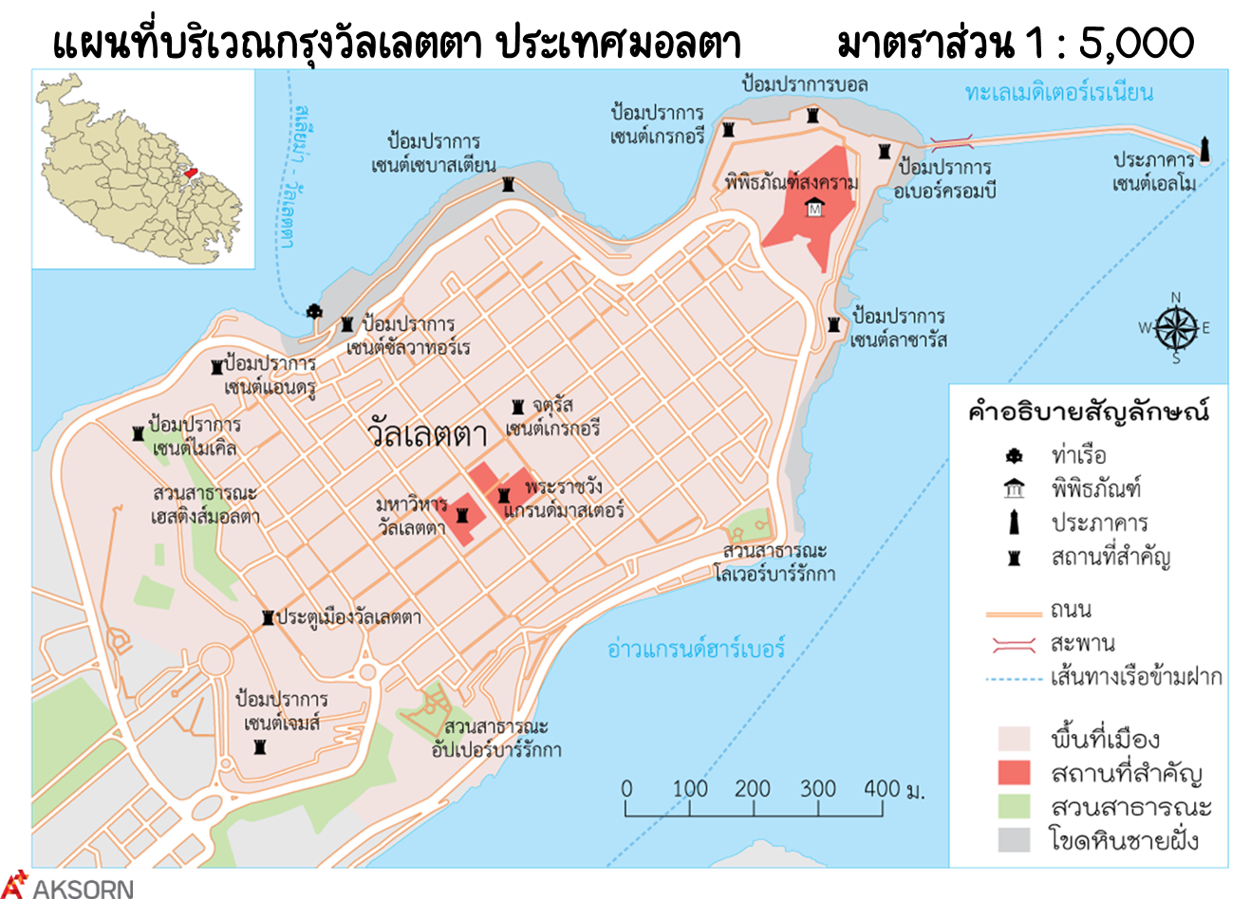




สัญลักษณ์ (Symbol)
คือ เครื่องหมายที่กำหนดขึ้นเพื่อใช้ในแผนที่แทนของจริง
3
สัญลักษณ์จุด
แสดงข้อมูลที่เป็นลักษณะของจุดตำแหน่ง เช่น
ท่าเรือ
พิพิธภัณฑ์
ประภาคาร
สถานที่สำคัญ

Slide 20
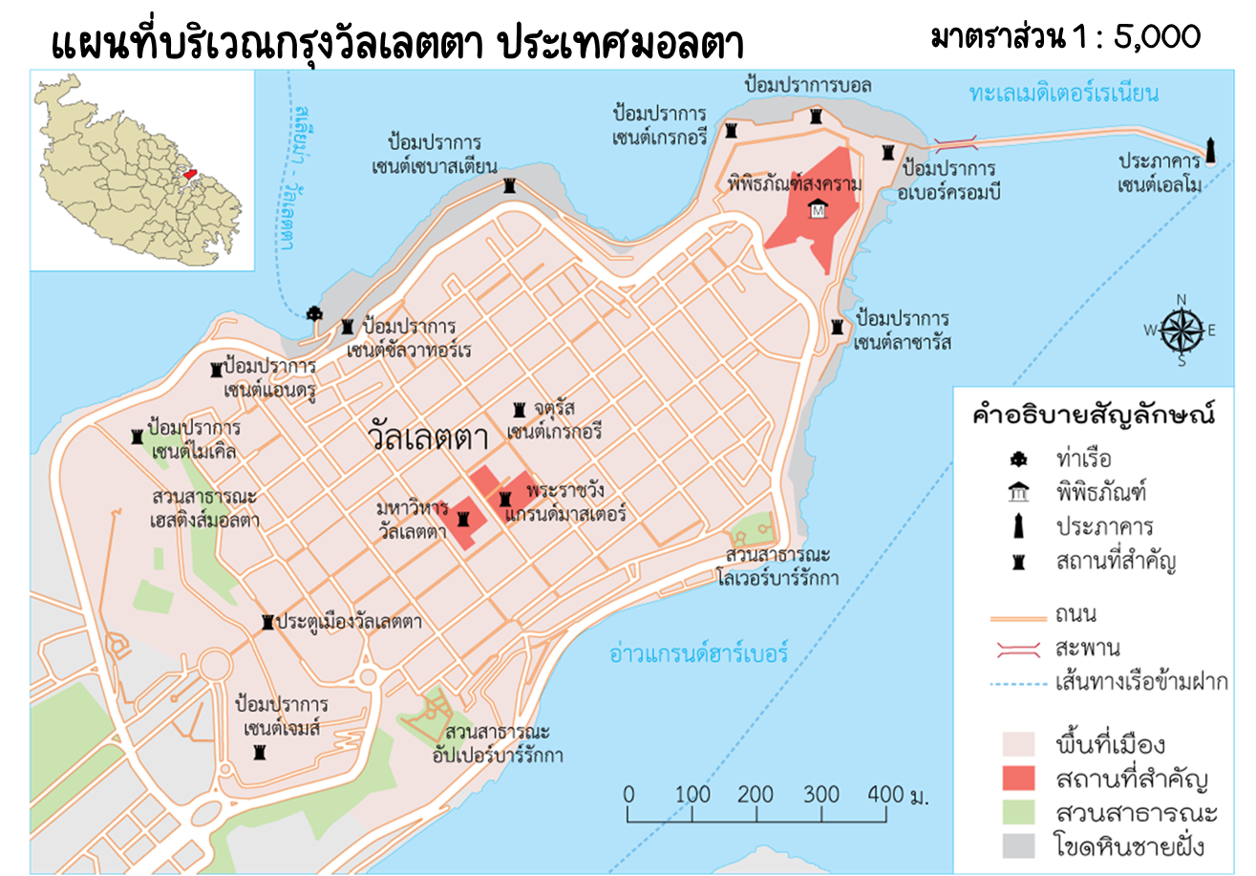
การแปลความแผนที่
เริ่มจากสังเกตชื่อแผนที่ ซึ่งจะบอกเรื่องราวและสถานที่ของแผนที่นั้น ๆ จากนั้นพิจารณาคำอธิบายสัญลักษณ์
แปลความหมายได้ว่า
1. เป็นเมืองขนาดเล็ก (สังเกตจากมาตราส่วน)
2. บริเวณรอบเมืองที่ติดทะเลเป็นโขดหิน 3. ชายฝั่งและมีป้อมปราการโดยรอบ
4. ลักษณะผังเมืองแบบกริด (ดูจากเส้นทางถนน)
5. ทางเข้าเมืองอยู่ทางตะวันตกเฉียงใต้ (ประตูเมือง)
6. ทางตะวันออกเฉียงเหนือมีประภาคารเซนต์เอลโม
7. พระราชวังแกรนด์มาสเตอร์อยู่บริเวณกลางเมือง
8. มีท่าเรืออยู่ทางเหนือเส้นทางสเลียมา-วัลเลตตา

